Slide 1
CHAPTER 7
시계열 분석
RNN 구조
24. 02. 08. 목.
이훈제

Slide 2
4.RNN 구조
RNN ^{Recurrent Neural Network} 구조
RNN은 은닉층 노드들이 연결되어 이전 단계 정보를 은닉층 노드에 저장할 수 있도록 구성한 신경망
X_{t-1}에서 h_{t-1}을 얻고 다음 단계에서 h_{t-1}과 x_{t}를 사용하여 과거 정보와 현재 정보를 모두 반영함 또한 h_{t}와 x_{t-1}의 정보를 이용하여 과거와 현재 정보를 반복해서 반영함
y
y
y
y
W_{hy}
W_{hy}
W_{hy}
W_{hy}
h
펼침
h_{t-1}
h_{t}
H_{t+1}
...
W_{hh}
W_{hh}
W_{hh}
W_{hh}
W_{hh}
W_{xh}
W_{xh}
W_{xh}
W_{xh}
X
X_{t-1}
X_{t}
X_{t+1}
RNN에서는 입력층, 은닉층, 출력층 외에 가중치를 세 개 가짐, RNN의 가중치는 W_{xh}, W_{hh}, W_{hy}로 분류됨
W_{xh}는 입력층에서 은닉층으로 전달되는 가중치이고, W_{hh}는 t 시점의 은닉층에서 t+1 시점의 은닉층으로 전달되는 가중치임, W_{hy}는 은닉층에서 출력층으로 전달 되는 가중치
가중치는 모든 시점에 동일하다는 것에 주의할 필요가 있음, 즉 그림처럼 모든 가중치가 동일한 것을 확인할 수 있음

Slide 3
4.RNN 구조
RNN ^{Recurrent Neural Network} 구조
은닉층 계산을 위해 xt와 ht-1이 필요함, 즉 (이전 은닉층x은닉층 ->은닉층 가중치 +입력층 -> 은닉층 가중치x(현재) 입력값)으로 계산할 수 있음
RNN 에서 하이퍼 볼릭 탄젠트 함수를 사용함
h_{t} = tanh(y_{t})
y₁ = W_{hh} x h_{t} – 1 + W_{xh} x x_{t}
출력층은 심층 신경망과 계산 방법이 동일함, 즉(은닉층 -> 출력층 가중치 x 현재 은닉층)에 소프트맥스 함수를 적용함
y₁ = softmax(W_{hy} x h_{t})
RNN의 오차(E)는 심층 신경망에서 전방향학습과 달리 각 단계(t)마다 오차를 측정함, 즉 각 단계마다 실제 값 (y₁)과 예측 값(y₁)으로 오차(평균 제곱 오차 적용)를 이용하여 측정함
E
y
y_{t-1}
E_{t-1}
y_{t}
E_{t}
y_{t+1}
E_{t+1}
W_{hy}
W_{hy}
W_{hy}
W_{hy}
h
펼침
h_{t-1}
h_{t}
H_{t+1}
...
W_{hh}
W_{hh}
W_{hh}
W_{hh}
W_{hh}
W_{xh}
W_{xh}
W_{xh}
W_{xh}
X
X_{t-1}
X_{t}
X_{t+1}

Slide 4
4.RNN 구조
RNN 역방향 학습
RNN에서 역전파는 BPTT를 이용하여 모든 단계마다 처음부터 끝까지 역전파 함
오차는 각 단계(t)마다 오차를 측정하고 이전 단계로 전달됨, 이것을 BPTT라고 함
구한 오차를 이용하여 W_{xh}, W_{hh}, W_{hy} 및 바이어스(bias)를 업데이트함, 이때 BPTT는 오차가 멀리 전파될 때(왼쪽으로 전파) 계산량이 많아지고 전파되는 양이 점차 적어지는 문제점(기울기 소멸 문제)이 발생함
기울기 소멸 문제를 보완하기 위해 오차를 몇 단계까지만 전파시키는 생략된-BPTT를 사용할 수 도 있고, 근본적으로는 LSTM 및 GRU를 많이 사용함
E
y
y_{t-1}
E_{t-1}
y_{t}
E_{t}
y_{t+1}
E_{t+1}
W_{hy}
W_{hy}
W_{hy}
W_{hy}
h
펼침
h_{t-1}
h_{t}
H_{t+1}
...
W_{hh}
W_{hh}
W_{hh}
W_{hh}
W_{hh}
W_{xh}
W_{xh}
W_{xh}
W_{xh}
X
X_{t-1}
X_{t}
X_{t+1}

Slide 5
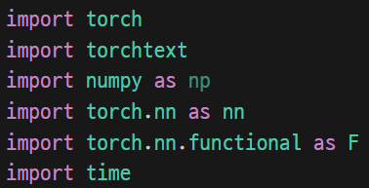
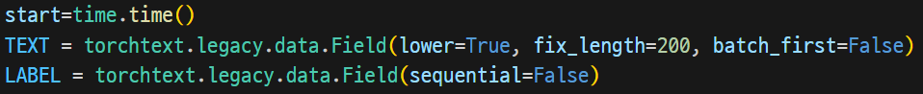
4.RNN 구조
RNN 셀 구현
torchtext는 자연어 처리(NLP) 분야에서 사용하는 데이터로더로 torchtext는 파일 가져오기, 토큰화, 단어 집합 생성, 인코딩, 단어 벡터생성 등의 작업을 지원 하기 때문에 자연어 처리에 많이 사용
pip install –user torchtext
데이터 전처리 구문
torchtext.legacy.data에서 제공하는 Field는 데이터 전처리를 위해 사용되며 여기에서 사용되는 파라미터는
lower : 대문자를 모두 소문자로 변경함, 기본값은 false
fix_length : 고정된 길이의 데이터를 얻을 수 있음, 여기에서는 데이터의 길이를 200으로 고정함 200보다 짧으면 패딩 작업을 통해 200으로 맞추어 줌
batch_first : 신경망에 입력되는 텐서의 첫번째 차원 값이 배치 크기가 되도록 함, 기본값은 false 모델의 네트워크로 입력되는 데이터는 [시퀀스 길이, 배치 크기, 은닉층의 뉴런 개수]([seq_len, batch_size, hidden_size])의 형태
sequential : 데이터에 순서가 있는지 나타내며 기본값은 True임, 예제의 레이블은 긍정/부정 값만 갖기 때문에 False로 설정

Slide 6
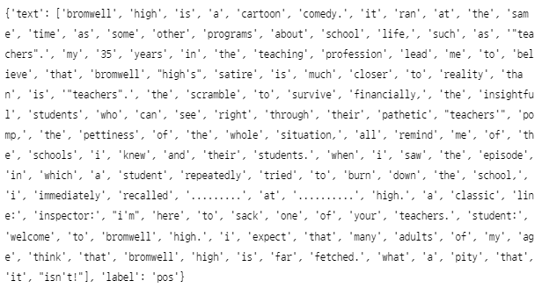
4.RNN 구조
RNN 셀 구현
예제에서 사용할 데이터셋은 IMDB임, IMDB는 영화 리뷰 5만 건이 담긴 데이터로 긍정은 2, 부정은 1로 레이블링 되어 있음 torchtext.legacy.datasets에서 제공하는 IMDB데이터셋을 내려받음
datasets.IMDB를 사용하여 IMDB 데이터셋을 내려 받음, 이때 사용되는 파라미터는
dataset.IMDB : 파이토치의 datasets에는 사용자들의 학습을 위해 다양한 데이터셋을 제공함
splits : 전체 데이터셋을 텍스트와(TEXT)와 레이블(LABEL)로 분할함, 이후 텍스트 데이터셋은 훈련 용도로, 레이블은 테스트 용도로 사용
훈련 데이터셋의 첫 번째 데이터를 출력하면 데이터는 text와 label을 갖는 사전형식으로 구성됨

Slide 7
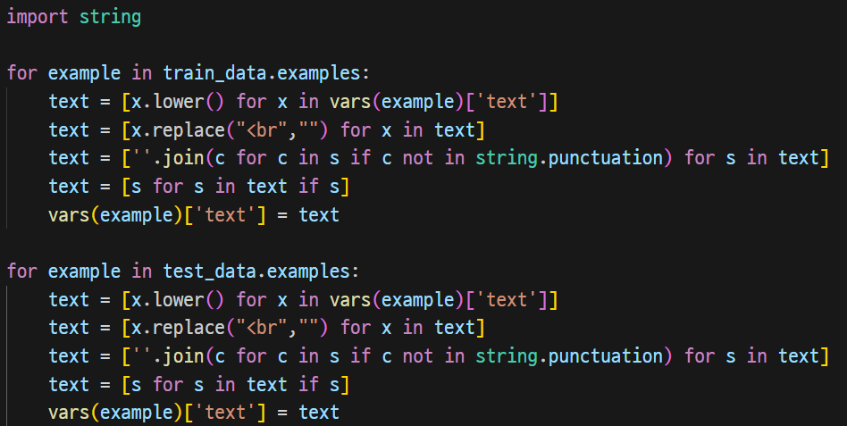
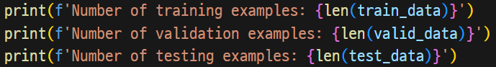
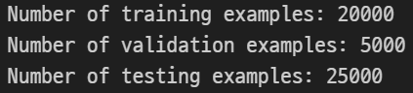
4.RNN 구조
RNN 셀 구현
앞에서 정의한 전처리 코드를 이용하여 전처리를 진행함, 전처리는 컴퓨터 비전(CNN)과는 다르게 공백 처리, 불필요한 문자 제거 등이 포함
split()을 이용하여 훈련 데이터셋을 훈련과 검증 용도로 분리함
random_state : 데이터 분할 시 데이터가 임의로 섞인 상태에서 분할함, 이때 시드값을 사용하면 동일한 코드를 여러 번 수행하더라도 동일한 값의 데이터를 반환
split_ratio : 데이터 분할 정도를 의미함, 훈련과 검증 데이터셋을 8:2로 분리함
훈련 데이터셋 2만 5000개를 훈련과 검증 용도로 분리했기 때문에 훈련 데이터셋은 2만 개, 검증 데이터셋은 5000개, 테스트 데이터셋은 2만 5000개가 됨

Slide 8
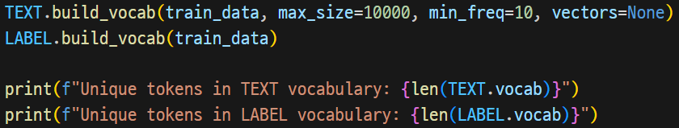
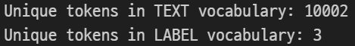
4.RNN 구조
RNN 셀 구현
단어 집합을 만들어봄, 단어 집합이란 말 그대로 IMDB 데이터셋에 포함된 단어들을 이용하여 하나의 딕셔너리와 같은 집합을 만드는 것으로 이해하면 됨
참고로 단어 집합을 만들 때는 단어들의 중복은 제거된 상태에서 진행함
단어 집합 생성은 build_vocab()을 이용하며 파라미터는 첫번째 파라미터는 훈련 데이터셋을 사용
max_size : 단어 집합의 크기로 단어 집합에 포함되는 어휘 수를 의미
min_freq : 훈련 데이터셋에서 특정 단어의 최소 등장 횟수를 의미
vectors : 임베딩 벡터를 지정할 수 있음, 임베딩 벡터는 워드 임베딩의 결과로 나온 벡터임 사전 학습된 임베딩으로는 워드투벡터(Word2Vector), 글로브(Glove)등이 있음
TEXT는 10002개, LABEL은 세개의 단어로 구성되어 있음, LABEL은 긍정,부정 2개의 값이 아닌 3개의 값으로 출력됨 이에 대한 확인이 필요함

Slide 9
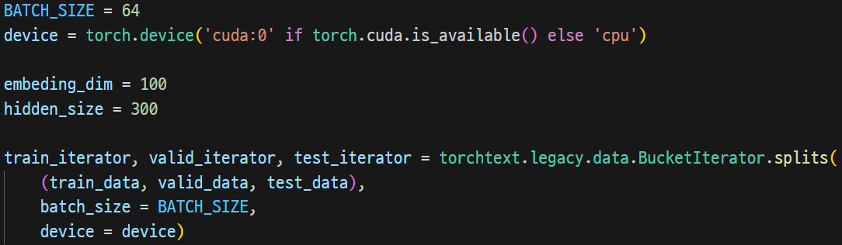
4.RNN 구조
RNN 셀 구현
LABEL.vocab.stoi를 통해 현재 단어 집합의 단어와 그것에 부여된 고유 정수를 확인함
확인 결과 pos(긍정), neg(부정) 외의 <unk>가 있음 일반적으로 <unk>는 사전에 없는 단어를 의미함, 따라서 예제에서 사용하는 것은 pos와 neg가 됨
전처리가 완료되었기 때문에 BucketIterator( )를 이용하여 데이터셋을 메모리로 가져옴
BucketIterator는 데이터로더와 쓰임새가 같음, 즉 배치 크기 단위로 값을 차례대로 꺼내어 메모리로 가져오고 싶을 때 사용, 특히 Field에서 fix_length를 사용하지 않았다면 BucketIterator에서 데이터의 길이를 조정할 수 있습니다. BucketIterator는 비슷한 길이의 데이터를 한 배치에 할당하여 패딩을 최소화 시켜줌

Slide 10
4.RNN 구조
RNN 셀 구현
hidden_size = 300 : 은닉층의 유닛 개수를 지정함, 이때 유닛의 의미는
은닉층
은닉층
일반적으로 계층(layer)의 유닛 개수를 늘리는 것 보다 계층 자체에 대한 개수를 늘리는 것이 성능을 위해서는 더 좋음, 은닉층 층수는 인공 신경망이 비선형 문제를 좀더 잘 학습할 수 있도록 하는 반면, 층 안에 포함된 뉴런은 가중치와 바이어스를 계산하는 용도로 사용되기 때문, 하지만 최적의 은닉층 개수와 유닛 개수를 찾는 것은 매우 어려운 일임. 그래서 많은 사람이 실제 필요한 개수보다 더 많은 층과 유닛을 구성한 후 과적합이 발생하지 않도록 이들 개수를 조정해 나가는 방식을 많이 사용함
입력층
출력층
은닉층
은닉층
(layer)
각각의 뉴런(neuron) = 유닛(unit)

Slide 11
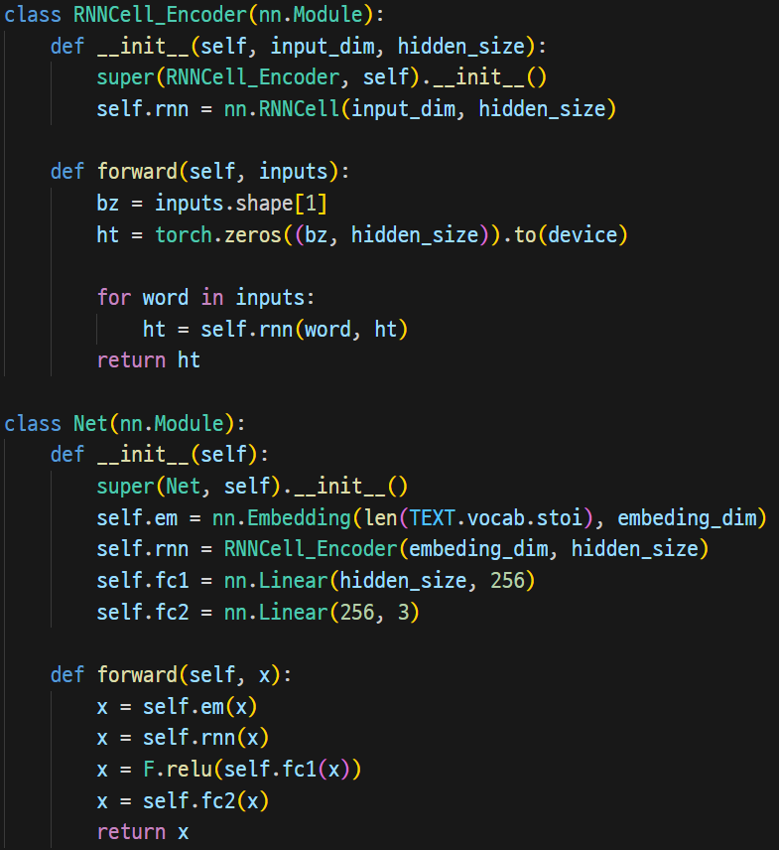
4.RNN 구조
RNN 셀 구현
RNN 셀 구현을 위한 구문
self.rnn = nn.RNNCell(input_dim, hidden_size)
- input_dim : 훈련 데이터셋의 특성 개수로(배치, 입력 데이터 칼럼 개수/특성 개수(batch, input_size))형태를 가짐
- hidden_size : 은닉층의 뉴런(유닛) 개수로 (배치, 은닉층의 뉴런 개수(batch, hidden_size))형태를 가짐
재귀적으로 발생하는 상태 값을 처리하기 위한 구문
ht = self.rnn(word, ht)
- word : 현재의 입력 벡터로 다음 그림의 x_{t}를 의미하며 (배치, 입력 데이터 칼럼 개수(batch, input_size))의 형태를 가짐
- ht : 이전 상태를 의미하는 것으로 다음 그림의 h_{t-1}을 의미하며 (배치, 은닉층의 뉴런 개수(batch, hidden_size))의 형태를 가짐
임배딩 처리를 위한 구문
self.em = nn.Embedding(len(TEXT.vocab.stoi), embedding_dim)
- 첫 번째 파라미터 : 임베딩을 할 단어 수(단어 집합의 크기)
- embedding_dim : 임베딩할 벡터의 차원
y_{t-1}
y_{t}
y_{t+1}
RNN 셀
h_{t-1}
ReLU
h_{t}
RNN 셀
x_{t-1}
x_{t}
x_{t+1}
_{RNN 셀}

Slide 12
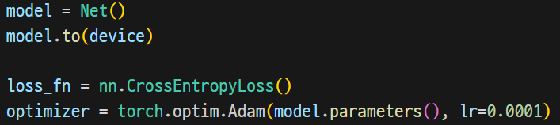
4.RNN 구조
RNN 셀 구현
옵티마이져와 손실함수를 정의함
nn.CrossEntropyLoss 는 다중 분류에 사용됨, nn.LogSoftmax와 nn.NLLoss 연산의 조합으로 구성됨
nn.LogSoftmax는 모델 네트워크의 마지막 계층에서 얻은 결괏갓들을 확률로 해서하기 위해 소프트맥스 함수의 결과에 로그를 취한 것
nn.NLLoss는 다중 분류에 사용, 신경망에서 로그 확률 값을 얻으려면 마지막에 LogSoftmax를 추가해야 함

Slide 13
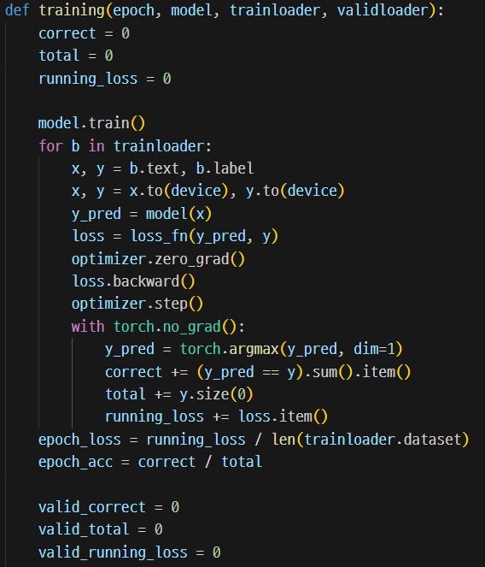
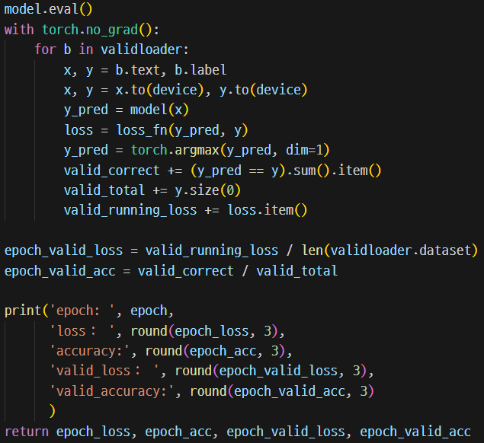
4.RNN 구조
RNN 셀 구현
모델 학습을 위한 함수를 생성함, 모델 학습을 위한 함수는 공식과 같음 데이터 로더에서 데이터를 가져와서 모델에 적용한 후 손실 함수를 적용하여 오차를 구하고 옵티마이저 를 이용하여 파라미터를 업데이트함

Slide 14
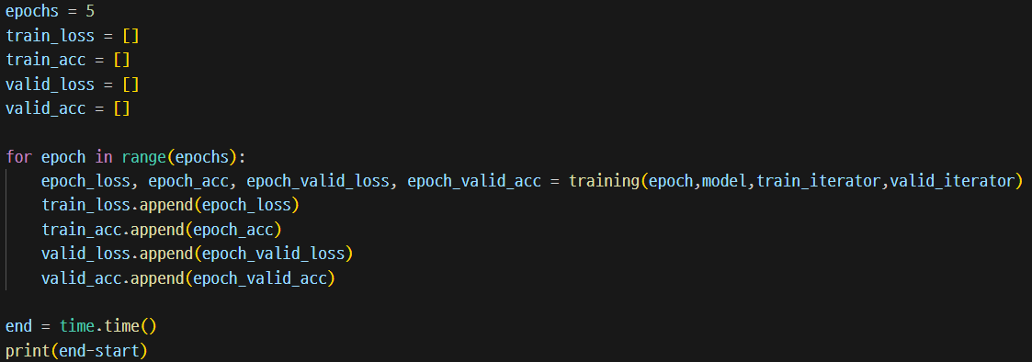
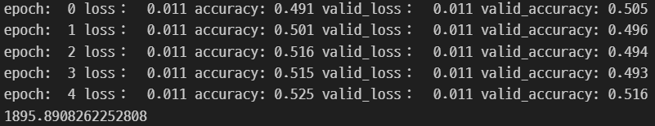
4.RNN 구조
RNN 셀 구현
실제로 훈련과 검증 데이터 셋을 이용한 모델 학습을 진행함
에포크를 5로 지정했기 때문에 정확도가 낮지만 학습과 검증 데이터셋에 대한 오차가 유사하므로 과적합은 발생하지 않고 있음

Slide 15
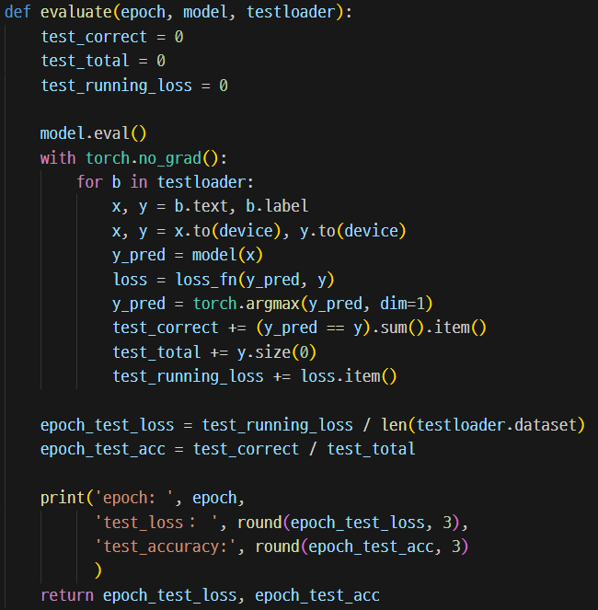
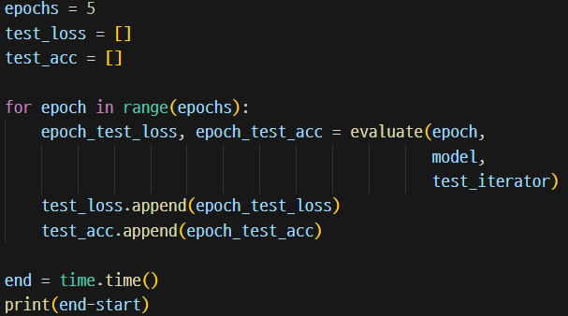
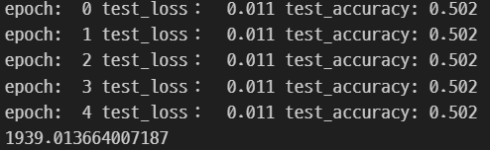
4.RNN 구조
RNN 셀 구현
실제로 데스트 데이터셋에 대해서는 어떤 결과가 나타날지 알아봄, 함수의 내용은 앞에서 살펴보았던 코드와 다르지 않음
테스트 데이터셋도 검증 데이터셋의 평가 결과와 크게 다르지 않음 높은 정확도를 위해서는 에포크 횟수를 늘려야 함

Slide 16
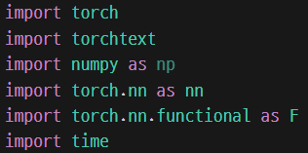
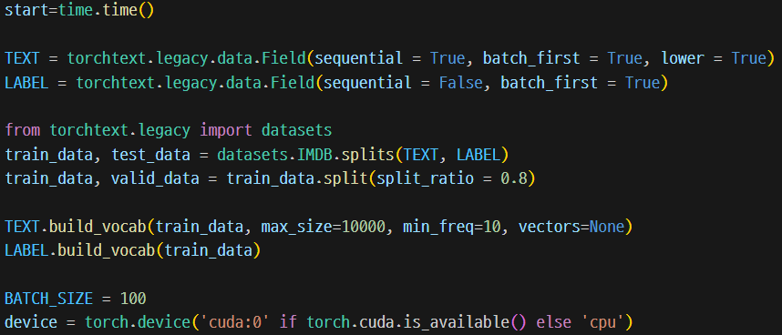
4.RNN 구조
RNN 계층 구현
RNN 계층에 대한 예제를 살펴봄, RNN 셀에서 사용한 IMDB 데이터셋을 사용
RNN 계층은 RNN 셀의 네트워크와 크게 다르지 않음 미세한 차이 위주로 학습하면 좋음

Slide 17
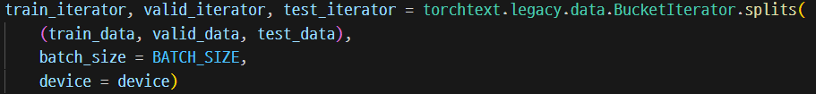
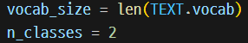
4.RNN 구조
RNN 계층 구현
BucketIterator()를 이용하여 훈련, 검증, 테스트 데이터셋으로 분리함
변수 값을 지정함, vocab_size에는 영화 리뷰에 대한 텍스트 길이를, n_classes에는 레이블(긍정,부정) 값을 지정함

Slide 18
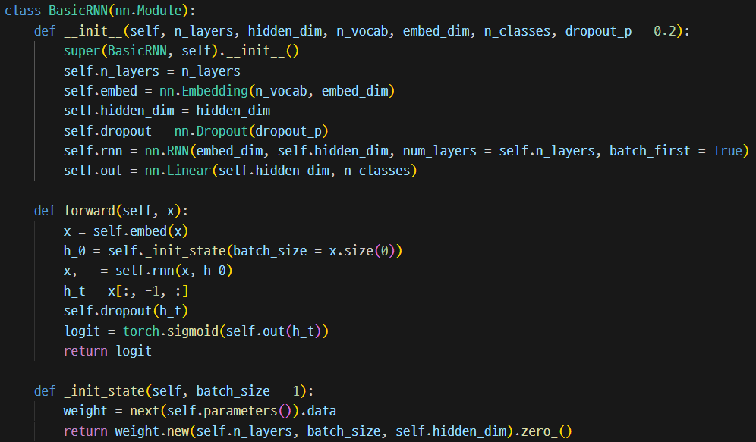
4.RNN 구조
RNN 계층 구현
RNN 계층에 대한 구문으로 파라미터는
embed_dim : 훈련 데이터셋의 특성 개수
self_hidden_dim : 은닉 계층의 뉴런(유닛) 개수
num_layers : RNN 계층의 개수
batch_first : 기본값은 false로, 입력 데이터의 형태는 (시퀀스의 길이,배치크기, 특성개수) 입니다. 하지만 true로 설정하면 배치 크기가 가장 앞으로 오면서 (배치크기, 시퀀스의 길이, 특성개수) 형태가 됨

Slide 19
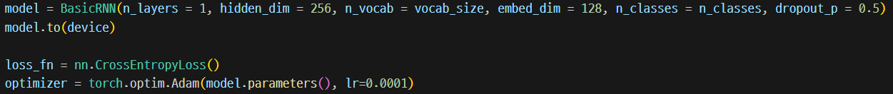
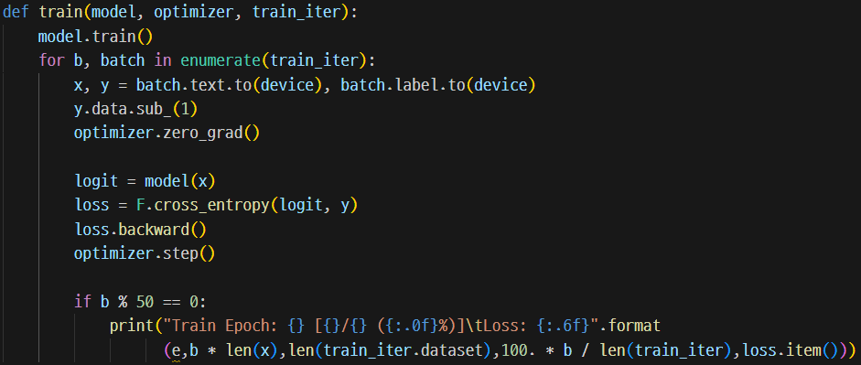
4.RNN 구조
RNN 계층 구현
모델에서 사용할 손실 함수와 옵티마이저를 설정함
다음은 훈련 데이터셋을 이용하여 모델을 학습시키기 위한 함수임
sub_()는 뺄셈에 대한 함수이며, 함수명에 ’_’이 붙은 것은 inplace 연산을 하겠다는 의미임 앞에서 IMDB의 레이블의 경우 긍정은 2, 부정은 1의 값을 갖는다고 함, 따라서 y.data에서 1을 뺀다는 것은 레이블 값을 0과 1로 0 변환하겠다는 의미

Slide 20
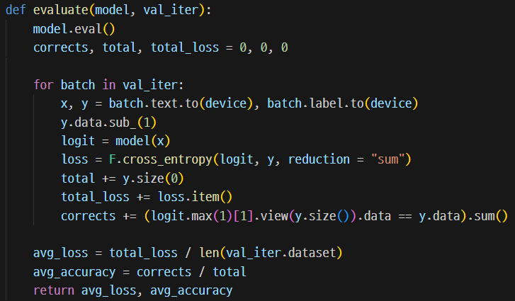
4.RNN 구조
RNN 계층 구현
모델의 정확도를 구합니다
max(1) [1] : 최대값을 나타내고 .max(dim=0)[1]은 최대값을 갖는 데이터의 인덱스를 나타냄
view(y:size()) : logit.max(1)[1]의 결과를 y.size()로 크기를 변경함
data == y.data :모델 예측 결과 (logit.max(1)[1].view(y.size()).data)가 레이블 (실제 값 y.data)과 같은지 확인함
sum() : 모델의 예측 결과와 레이블이 같으면 그 합을 corrects 변수에 누적하여 저장함

Slide 21
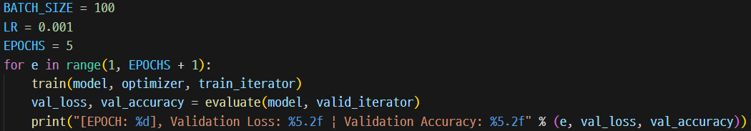
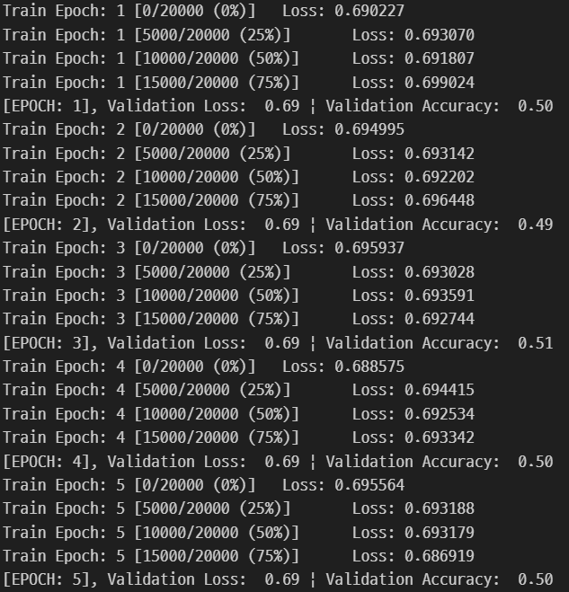
4.RNN 구조
RNN 계층 구현
모델을 학습시킨 결과임
검증 데이터셋을 모델에 적용한 결과 50% 정확도를 보여줌 여전히 높은 예측력이라고 볼 수 없음, 또한 RNN셀과 비교해도 성능의 차이는 없음 더 많은 에포크를 지정한다면 성능은 좋아질 수 있음

Slide 22
4.RNN 구조
RNN 계층 구현
테스트 데이터셋을 모델에 적용한 예측 결과임
테스트 데이터셋에 대해 46%의 정확도를 보여줌, 여전히 모델 성능이 좋다고 할 수 없는 상황 이와 같이 모델 성능이 좋지 않다면 다른 모델로 변경하여 테스트를 진행해 보아야 함
하이퍼 파라미터를 튜닝해 나가는 과정이 필요하므로 데이터 분석은 꽤 많은 시간이 필요함

Slide 23
THANK
YOU

